Slide 1

Mora Temprana
modelo analítico

Slide 2
Agenda
Caso de negocio. Evolución de la mora
Flujo de trabajo. Alcance
Validación muestra
Exploración de datos
Solución Analítica
Matriz de confusión, Curva ROC e Importancia de las variables
Predicción
Resultados
Próximos pasos

Slide 3

Caso de Negocio
En base al comportamiento histórico de la mora y el pico que que se presenta durante el periodo dado, destacamos la necesidad de anticiparnos ante futuras fluctuaciones.

Slide 4
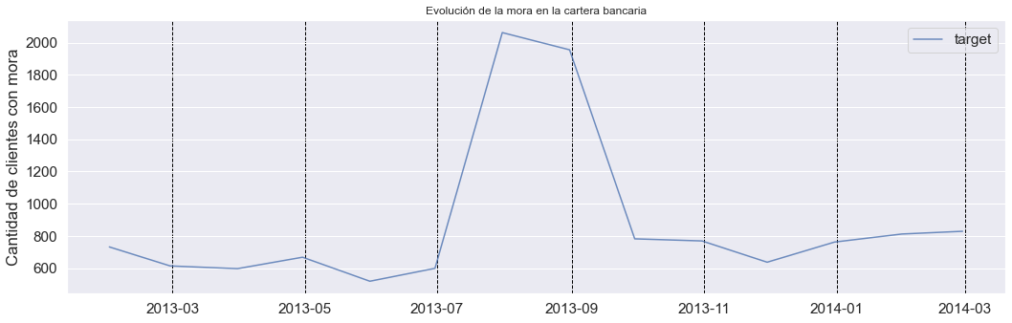
Evolución de la mora

Slide 5







Flujo de trabajo
Fases del proyecto
Preparación
de los
datos
Identificar
la variable objetivo
División train/test de los datos
Instanciación
para el entrenamiento
Ajuste
del modelo
Predicción
Elección e implementación de métricas

Slide 6

Alcance
Para el entrenamiento del modelo se utilizó una muestra aleatoria del 20% de los clientes que entraron en la población objetivo durante los períodos 2013/01 y 2014/01. De esta manera, se obtuvo una base con 465.349 clientes.

Slide 7
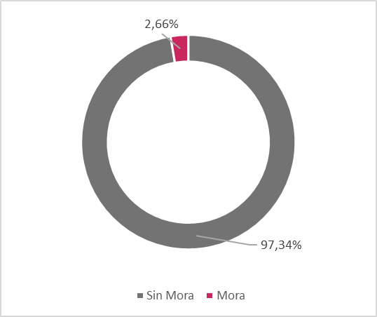
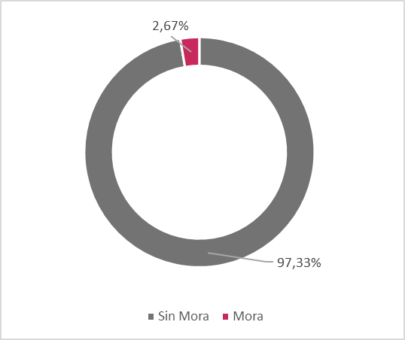
Validación Muestra
Población Total
Muestra

Slide 8
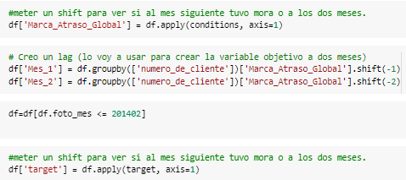
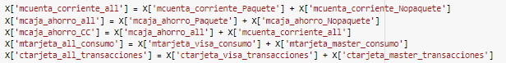
Feature engineering
Creación de ‘Marca_Atraso_Global’
Creación de variables unificando productos

Slide 9
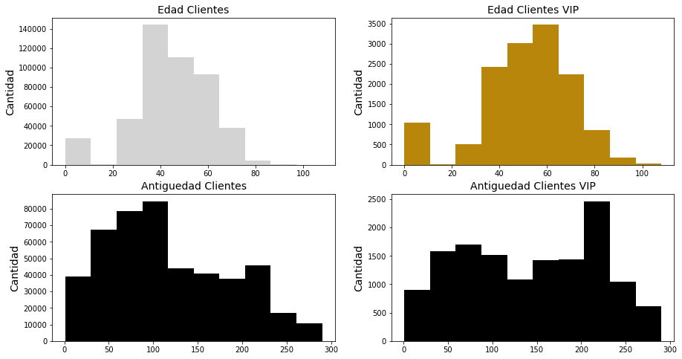
Exploración de datos

Slide 10

Solución
Analítica
Desarrollamos un modelo Gradient Boosting Classifier para estimar la probabilidad de que un cliente entre en mora al mes siguiente.

Slide 11
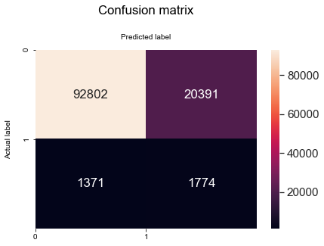
Matriz de confusión

Slide 12
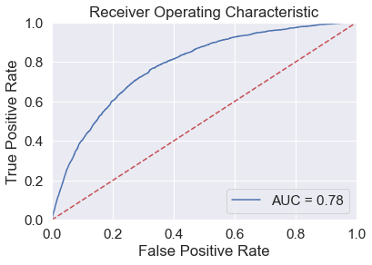
Curva ROC
Notes:
Calculamos métricas específicas de Machine Learning que permiten determinar que tan acertadas son las predicciones del modelo.

Slide 13
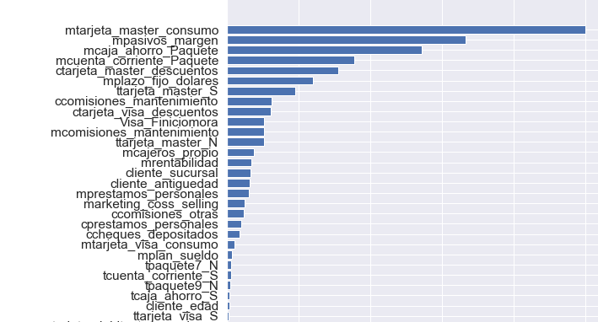
Importancia de las variables

Slide 14
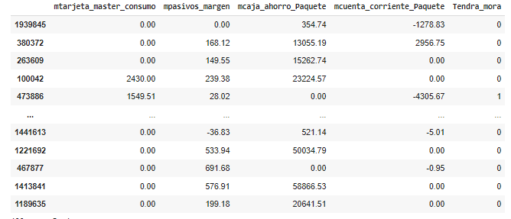
Predicción

Slide 15
Resultados
numero_de_cliente
Generamos el archivo Clientes_Mora_Futura.csv para disponibilizar al equipo de negocio.
Tendra_mora
cliente_vip

Slide 16
Próximos
pasos
Pensar acciones para el equipo de negocio

Slide 17
¡Muchas gracias!

